Slide 1
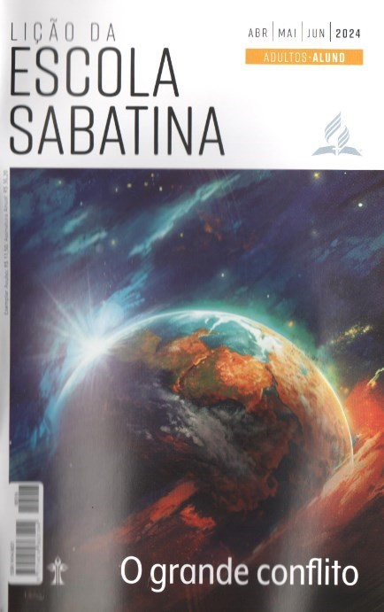
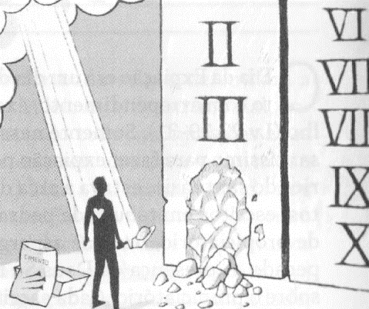
O fundamento do governo de Deus
LIÇÃO 09
VERSO PARA MEMORIZAR: "O dragão ficou irado com a mulher e foi travar guerra com o restante da descendência dela, ou seja, os que guardam os mandamentos de Deus e têm o testemunho de Jesus” (Ap 12:17).
09
LEITURAS DA SEMANA: Ap 14:6-12; Ec 12:13,14; Pv ?8:9; Dn 7:25
design Neemias Lima

Slide 2
Sábado
INTRODUÇÃO
LIÇÃO 09
- Objetivo de Satanás desde o início tem sido impedir a adoração a
Deus mediante a subversão da lei divina. Ele sabe que tropeçar “em um só ponto” significa ser “culpado de todos” (Tg 2:10); assim, encoraja as pessoas a transgredir a lei. Satanás odeia o sábado porque ele relembra a existência de um Criador e de como Suas criaturas devem adorá-Lo? Mas esse mandamento também está preservado na lei no lugar santíssimo do santuário celestial. Visto que a lei é o que define o pecado, desde que as pessoas busquem ser fiéis a Deus, Sua lei deve continuar sendo válida, incluindo o mandamento do sábado. O objetivo desta lição é mostrar a ligação entre o santuário, a lei de Deus, o sábado e a crise vindoura relacionada com a marca da besta. Também examinaremos a relevância do Dia do Senhor para a geração do fim dos tempos.
LEITURAS DA SEMANA: Ap 14:6-12; Ec 12:13,14; Pv ?8:9; Dn 7:25

Slide 3
Domingo
O santuário e a lei
PERGUNTAS:
LIÇÃO 09
1. O que está na arca da aliança, no lugar santíssimo do santuário? Ap 11:19;
Êx 25:16; 31:18; Ap 12:17
O movimento de rotação da Terra, que ocorre a 1.609 km por hora, traz a nós o sábado a cada semana, sem exceção. O que isso nos diz sobre a importância da doutrina da criação? Que outra doutrina tem um lembrete tão poderoso e recorrente?
LEITURAS DA SEMANA: Ap 14:6-12; Ec 12:13,14; Pv ?8:9; Dn 7:25

Slide 4
Domingo
O santuário e a lei
COMENTÁRIOS:
LIÇÃO 09
- Ao olhar para o santuário celestial, João viu “o santuário de Deus” e a "arca da Sua aliança” (Ap 11:19). Ellen G. White escreveu: “Dentro do santo dos santos, no santuário celestial, a lei divina está sagradamente guardada - a lei que foi pronunciada pelo próprio Deus em meio aos trovões do Sinai e escrita por Seu próprio dedo nas tábuas de pedra. A lei de Deus que se encontra no santuário celestial é o grandioso original, do qual os preceitos inscritos nas tábuas de pedra, registrados por Moisés no Pentateuco, eram uma cópia exata. Os que chegaram à compreensão desse ponto importante foram levados a ver o caráter sagrado e imutável da lei divina” (Ellen G. White, O Grande Conflito [CPB, 2021], p. 365). A medida que os primeiros crentes adventistas estudavam os ensinamentos bíblicos sobre o santuário, perceberam o significado da lei de Deus e do sábado. Eles raciocinaram que, se a lei de Deus tinha sido retratada na arca da aliança no santuário celestial, certamente não podia ter sido eliminada na cruz.
LEITURAS DA SEMANA: Ap 14:6-12; Ec 12:13,14; Pv ?8:9; Dn 7:25

Slide 5
Segunda
A imutabilidade da lei de Deus
PERGUNTAS:
LIÇÃO 09
2. Leia Mateus 5:17,18; Salmo 111:7, 8; Eclesiastes 12:13,14; 1 João 5:3 e Provérbios 28:9. Qual deve ser a relação do cristão para com a lei?
3. Compare Êxodo 34:5-7com Romanos7:11,12; Salmos 19:7-11; 89:14; 119:142, 172. Qual é a relação entre a lei de Deus e o Seu caráter?
Que razões as pessoas dão para argumentar que não somos mais obrigados a guardar os Dez Mandamentos? O que você acha que está por trás disso?
LEITURAS DA SEMANA: Ap 14:6-12; Ec 12:13,14; Pv ?8:9; Dn 7:25

Slide 6
Segunda
A imutabilidade da lei de Deus
COMENTÁRIOS:
LIÇÃO 09
- Visto que a lei é uma transcrição do caráter de Deus, o fundamento de Seu trono e a base moral da humanidade, Satanás a odeia. “Se o santuário terrestre era uma figura ou modelo do celestial, a lei depositada na arca da Terra era uma transcrição exata da lei que está na arca do Céu, e que a aceitação da verdade sobre o santuário celestial envolvia o reconhecimento dos requisitos da lei de Deus, e da obrigatoriedade do sábado do quarto mandamento. Nisso estava o segredo da intensa hostilidade manifestada contra a harmoniosa exposição das Escrituras, que revelavam o ministério desempenhado por Cristo no santuário celestial” (Ellen G. White, O Grande Conflito [CPB, 2021], p. 366).
LEITURAS DA SEMANA: Ap 14:6-12; Ec 12:13,14; Pv ?8:9; Dn 7:25

Slide 7
Terça
O sábado e a lei
PERGUNTAS:
LIÇÃO 09
4. Qual é a relação entre a criação, o sábado e a lei de Deus? Ap 14:6, 7; 4:11; Gn 2:1-3; Êx 20:8-11
Os adventistas têm sido acusados de legalismo por causa da guarda do sábado. Sendo o sábado símbolo de redenção e justificação pela fé, por que as pessoas pensam que estamos tentando forçara entrada no Céu em razão da observância do mandamento?
LEITURAS DA SEMANA: Ap 14:6-12; Ec 12:13,14; Pv ?8:9; Dn 7:25

Slide 8
Terça
O sábado e a lei
COMENTÁRIOS:
LIÇÃO 09
- A criação fala do nosso valor aos olhos de Deus. Não estamos sozinhos no Universo. O enredo científico comum da origem da vida, reivindicado pela mídia e pela cultura popular, apresenta uma visão incompatível com o relato bíblico em todos os sentidos. Estamos aqui porque Jesus nos criou. Ele é digno de nossa adoração não apenas porque nos criou, mas também porque nos redimiu. Criação e redenção estão no centro de toda a verdadeira adoração. Portanto, o sábado é vital para entender o plano da salvação. O sábado fala do cuidado de um Criador e do amor de um Redentor. A mensagem de Deus para o mundo no tempo do fim, apresentada em Apocalipse 14, chama as pessoas a descansar em Seu amor e cuidado a cada sábado. Chama-nos a lembrar-nos Daquele que nos criou e a dar-Lhe glória. Guardar o sábado também é um elo entre a perfeição do Éden e a glória dos novos céus e da nova Terra. Isso nos lembra que um dia os esplendores do Éden serão restaurados.
LEITURAS DA SEMANA: Ap 14:6-12; Ec 12:13,14; Pv ?8:9; Dn 7:25

Slide 9
Quarta
A marca da besta
PERGUNTAS:
LIÇÃO 09
5. Como a Bíblia revela a ira de Satanás? Por que o diabo está irado com o povo de Deus no tempo do fim? Ap 12:12,17; 13:7
6. Leia Apocalipse 13:4,8,12,15; 14:7,9-11. (Ver também Ap 15:4; 16:2; 19:20; 20:4; 22:9.) Que tema-chave aparece em todos esses versos?
O Apocalipse identifica os fiéis como os "que guardam os mandamentos de Deus" (Ap 12:17; 14:12). Isso inclui o sábado, não o domingo. Os que recusarem o último convite dos três anjos para adorara Deus em Seu dia santo (Is 58:13) e que adorarem a besta em seu falso sábado, domingo, receberão a marca da besta (ver lição 11).
LEITURAS DA SEMANA: Ap 14:6-12; Ec 12:13,14; Pv ?8:9; Dn 7:25

Slide 10
Quarta
A marca da besta
COMENTÁRIOS:
LIÇÃO 09
Apocalipse 12 descreve o conflito cósmico entre Cristo e Satanás ao longo dos séculos. Seu clímax é o ataque final de Satanás ao povo de Deus. Apocalipse 13 apresenta os dois aliados do dragão, a besta do mar e a besta da terra. Esses dois poderes se juntam a ele para guerrear contra o povo de Deus. A besta do mar é a mesma que o chifre pequeno, que tentaria “mudar os tempos e a lei” e exerceria autoridade por 1.260 “dias” proféticos, isto é, por 1.260 anos (Dn 7:25; Ap 13:5). A única parte dos Dez Mandamentos que trata do tempo é o quarto mandamento. Esse poder tentou mudar o dia de adoração do sábado para o domingo. Procurar mudar o dia de adoração, o sábado do sétimo dia, que Deus deu como sinal de Sua autoridade (Ex 31:13; Ez'20:12, 20), é uma tentativa de usurpar a autoridade divina no nível mais básico possível. Nesse ponto está o foco do conflito final sobre a verdadeira e a falsa adoração.
LEITURAS DA SEMANA: Ap 14:6-12; Ec 12:13,14; Pv ?8:9; Dn 7:25

Slide 11
Quinta
As três mensagens angélicas
PERGUNTAS:
LIÇÃO 09
7. Leia Apocalipse 14:12. Quais são as duas características daqueles que se recusam a adorar a besta? Por que ambas são de vital importância?
Como Deus está preparando sua fé hoje para o que virá no futuro?
LEITURAS DA SEMANA: Ap 14:6-12; Ec 12:13,14; Pv ?8:9; Dn 7:25

Slide 12
Quinta
As três mensagens angélicas
COMENTÁRIOS:
LIÇÃO 09
O primeiro anjo disse com voz forte: “Temam a Deus e deem glória a Ele, pois é chegada a hora em que Ele vai julgar. E adorem Aquele que fez o céu, a Terra, o mar e as fontes das águas” (Ap 14:7). O apelo do Céu é para que demos nossa suprema lealdade e adoração sincera ao Criador à luz do juízo iminente.
O segundo anjo declarou: “Caiu! Caiu a grande Babilônia que fez com que todas as nações bebessem o vinho do furor da sua prostituição” (Ap 14:8). Babilônia representa um sistema religioso caído que rejeitou a mensagem do primeiro anjo em favor de um falso sistema de adoração. Por isso, Apocalipse 14:9-11 adverte contra adorar “a besta e a sua imagem”. A escolha será entre adorar ao Criador ou adorar a besta. Cada pessoa decidirá quem terá sua lealdade - Jesus ou Satanás.
LEITURAS DA SEMANA: Ap 14:6-12; Ec 12:13,14; Pv ?8:9; Dn 7:25

Slide 13
Sexta
Estudo adicional
COMENTÁRIOS:
LIÇÃO 09
“Os cristãos das gerações passadas observaram o domingo supondo que, fazendo isso, estavam guardando o sábado bíblico; e hoje existem cristãos verdadeiros em todas as igrejas [...] que creem sinceramente que o domingo é o dia de repouso [...]. Deus aceita a sinceridade de propósito e a integridade de tais pessoas. Porém, quando a observância do domingo for imposta por lei, e o mundo for esclarecido sobre a obrigatoriedade do verdadeiro sábado, quem então transgredir o mandamento de Deus para obedecer a um preceito que não tem maior autoridade que a de Roma estará honrando mais o papado do que a Deus. [...] E somente depois que essa situação estiver assim claramente exposta perante o povo, e este for levado a escolher entre os mandamentos de Deus e os dos homens, é que aqueles que continuam a transgredir receberão o sinal da besta” (O Grande Conflito, p. 377).
LEITURAS DA SEMANA: Ap 14:6-12; Ec 12:13,14; Pv ?8:9; Dn 7:25

Slide 14
Sexta
Estudo adicional
PERGUNTAS:
LIÇÃO 09
1. Por que devemos vigiar para que os eventos finais não nos peguem despreparados?
2. O juízo e a lei se harmonizam com salvação somente pela graça mediante a fé?
3. Como podemos testemunhar aos que não compreendem o significado do verdadeiro sábado e sinceramente guardam o domingo, o primeiro dia da semana?
4. Quais são os perigos da união da igreja com o Estado? Sendo cristãos, como deve ser nosso relacionamento com o governo?
LEITURAS DA SEMANA: Ap 14:6-12; Ec 12:13,14; Pv ?8:9; Dn 7:25

